Slide 1


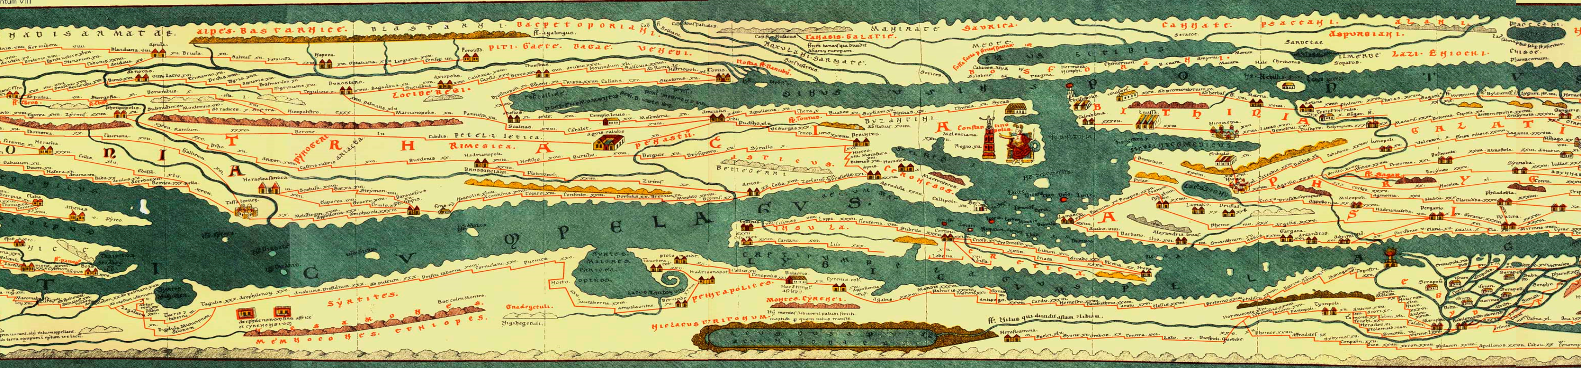
With the support of the Erasmus+ programme of the European Union. This document and its contents reflects the views only of the authors, and the Commission cannot be held responsible for any use which may be made of the information contained therein.
Οδηγίες για το πώς να
ξεκινήσεις μια Επιχείρηση

Slide 2

Στόχοι και αποτελέσματα
Στο τέλος αυτής της Ενότητας θα είσαι σε θέση να:
Γνωρίζεις τους βασικούς ορισμούς της Επιχειρηματικότητας
Κατανοείς τις εννοιολογικές διαφορές μεταξύ Επιχειρηματικότητας και Διοίκησης Επιχειρήσεων
Θέτεις το πλαίσιο των παραδοχών μιας επιχειρηματικής ιδέας
Μάθεις και να εμπεδώσεις ορισμένα βασικά στοιχεία της στρατηγικής ανταγωνιστικότητας
Προσεγγίσεις τον Επιχειρηματικό και Χρηματοοικονομικό σχεδιασμό

Slide 3

Υποενότητα 1 – Επιχειρηματικότητα: Αναζητώντας ορισμό
Όσον αφορά τον ορισμό της Επιχειρηματικότητας, όλες οι πιθανές συνεισφορές εντοπίζονται σε δύο βασικά θεωρητικά σκέλη:
Ο οικονομικός ορισμός - ο οποίος συγκεντρώνει νομικές, ανθρωπολογικές και κοινωνιολογικές συνεισφορές
Ο διοικητικός ορισμός - πολύ πιο ευθυγραμμισμένος με την επαγγελματική και επιχειρηματική προοπτική
Για επιπλέον ενημέρωση στο θέμα:
What is Entrepreneurship?
The role of different theories in explaining entrepreneurship
Defining Entrepreneurial Activity
The Concept of Entrepreneurship; in pursuit of a Universally Acceptable Definition

Slide 4
Υποενότητα 1 – Επιχειρηματικότητα: Αναζητώντας ορισμό
Η Οικονομική προοπτική:
Σύμφωνα με τη βιβλιογραφία των Οικονομικών και Κοινωνικών Επιστημών, η επιχειρηματικότητα συνίσταται στη δημιουργία και τη λειτουργία μιας νέας επιχείρησης με στόχο τη δημιουργία οικονομικής απόδοσης (κέρδος).
Οι επιχειρηματίες εκμεταλλεύονται απτούς και άυλους πόρους για να μετατρέψουν τις εισροές παραγωγής σε πολύτιμα προϊόντα και υπηρεσίες που προορίζονται για κατανάλωση στην αγορά.

Slide 5
Υποενότητα 1 – Επιχειρηματικότητα: Αναζητώντας ορισμό
Η Οικονομική προοπτική:
Σύμφωνα με την ερμηνεία αυτών των θεωριών, η Επιχειρηματικότητα είναι μια τυπική δραστηριότητα χαμηλού ρίσκου που προωθείται από άτομα (επιχειρηματίες) στα οποία επικρατούν τα λεγόμενα «Animal Spirits» - όπως δήλωσε ο μεγάλος Άγγλος οικονομολόγος J.M. Keynes, επίσημα αναγνωρισμένος ως ο πατέρας της σύγχρονης μακροοικονομικής .
Τα «Animal Spirits» είναι θετικά συναισθήματα που παρακινούν επιχειρηματικές πρωτοβουλίες και καλλιεργούν ένα υπερβολικά αισιόδοξο πνεύμα στο όραμα των ανερχόμενων επιχειρηματιών.

Slide 6
Υποενότητα 1 – Επιχειρηματικότητα: Αναζητώντας ορισμό
H Διοικητική προοπτική:
Οι επιχειρηματίες είναι άτομα με νοοτροπία αναζήτησης ευκαιριών που αξιοποιούν, αναπτύσσουν, δοκιμάζουν και εμπορεύονται τις λύσεις που είναι απαραίτητες για την εκμετάλλευση μιας μη ικανοποιημένης ανάγκης.
Αναφέροντας τον μεγάλο θεωρητικό του Management, J. A. Schumpeter, οι επιχειρηματίες είναι «δημιουργικοί εξολοθρευτές» που ενισχύουν την καινοτομία και την κοινωνική ευημερία προς όφελος του συνόλου της κοινωνίας και των πολιτών της.

Slide 7
Υποενότητα 1 – Επιχειρηματικότητα: Αναζητώντας ορισμό
Διοίκηση Επιχειρήσεων vs Επιχειρηματικότητα
Σήμερα, οι θεωρητικοί κατέληξαν στο συμπέρασμα ότι οι διαφορές μεταξύ Επιχειρηματικότητας και Διοίκησης Επιχειρήσεων βασίζονται σε απλούς αλλά πολύ σημαντικούς τυπικούς παράγοντες:
Ιδιοκτησία της εταιρείας (κατοχή του κεφαλαίου)
Ανάληψη κινδύνου
Ευθύνη για τη χρηματική και οικονομική βιωσιμότητα της επιχείρησης
Αυτά τα τρία σημεία είναι οι εννοιολογικοί πυλώνες που διακρίνουν επίσημα τον επιχειρηματία από τη διαχειριστική του ομάδα.

Slide 8
Υποενότητα 1 – Επιχειρηματικότητα: Αναζητώντας ορισμό
Διοίκηση Επιχειρήσεων vs Επιχειρηματικότητα
Από μια ευρύτερη και πιο ουσιαστική / πρακτική προοπτική, οι διευθυντές και οι επιχειρηματίες μοιράζονται πολλά κοινά, ειδικά όταν πρόκειται για τον ορισμό ενός μακροπρόθεσμου στρατηγικού οράματος και ενός ανταγωνιστικού σχεδίου.
Ωστόσο, δεν είναι λάθος να πούμε ότι οι διευθυντές - ανεξάρτητα από την αυτονομία τους - είναι πάντα υποχρεωμένοι να εκτελούν και να εκπληρώνουν τη βούληση της εταιρικής ιδιοκτησίας και να διευκολύνουν τις μακροπρόθεσμες προτεραιότητές της.

Slide 9
Υποενότητα 1 – Επιχειρηματικότητα: Αναζητώντας ορισμό
Επιχειρηματική Διαχείριση
Πολύ πρόσφατα, ένα δημοφιλές θέμα μεταξύ ακαδημαϊκών και επαγγελματιών είναι το καθορισμένο πλαίσιο της «επιχειρηματικής διαχείρισης» - το οποίο συνίσταται σε ένα είδος σύνθεσης μεταξύ των δύο ρόλων.
Πιο συγκεκριμένα, σύμφωνα με τον Robert Price – Εκτελεστικό Διευθυντή της Global Entrepreneurship Institute – η επιχειρηματική διαχείριση είναι:
Η πρακτική της ανάληψης επιχειρηματικών γνώσεων και της αξιοποίησής τους για την αύξηση της αποτελεσματικότητας των νέων επιχειρηματικών πρωτοβουλιών καθώς και των μικρών και μεσαίων επιχειρήσεων [είναι εκείνη η στιγμή στον κύκλο ζωής της επιχείρησης κατά την οποία οι οντότητες του επιχειρηματία και του διευθυντή συμπίπτουν σε ένα άτομο].
Επιπλέον ενημέρωση: WHAT IS ENTREPRENEURIAL MANAGEMENT?

Slide 10
Υποενότητα 2 – Η Επιχειρηματική ιδέα
Η μετάβαση από τη θεωρία στην πράξη
Οποιαδήποτε ιδέα μπορεί να μετατραπεί σε κερδοφόρα επιχείρηση μπορεί να οριστεί ως “Επιχειρηματική ιδέα”.
Σύμφωνα με την επιχειρηματική βιβλιογραφία, μια επιχειρηματική ιδέα ικανοποιεί τις ανάγκες της αγοράς που δεν καλύπτονται ακόμα, ή πλήρως, από τους ανταγωνιστές ή δεν είναι ακόμη γνωστές και διερευνημένες.
Κατά συνέπεια, η καινοτομία μιας επιχειρηματικής ιδέας αποδεικνύεται σε μεγάλο βαθμό από:
Το είδος της ανάγκης που καλύπτει
Πώς καλύπτεται αυτή η ανάγκη

Slide 11
Υποενότητα 2 – Η Επιχειρηματική ιδέα
Με άλλα λόγια, η μεγάλη πλειοψηφία των επιχειρηματικών ιδεών και των σχετικών επιχειρήσεων συνδέονται μέσα από:
Καλύτερες λύσεις που εφαρμόζονται σε γνωστές ανάγκες - εκμεταλλευόμενες τις υπάρχουσες
Εντελώς νέες λύσεις που εφαρμόζονται σε γνωστές ανάγκες - καινοτόμες λύσεις που αξιοποιούν, για παράδειγμα, τις νέες τεχνολογίες
Νέες λύσεις που εκμεταλλεύονται άγνωστες / ανεξερεύνητες ανάγκες (αδρανοποιημένες ανάγκες)
Υπάρχουσες λύσεις που επενδύονται εκ νέου σε νέες αγορές αλλά με διαφορετική προβλεπόμενη χρήση

Slide 12
Υποενότητα 2 – Η Επιχειρηματική ιδέα
Τις περισσότερες φορές, η εμφάνιση επιχειρηματικών ιδεών μοιάζει περισσότερο με μια στιγμή «έμπνευσης» παρά με μια μηχανική και εξαιρετικά ενεργοβόρα διαδικασία.
Ο καλύτερος τρόπος για να ενεργοποιήσεις μια τέτοια στιγμή είναι να τονώσεις τη δημιουργικότητά σου:
Άρχισε να δίνεις μεγάλη προσοχή σε ό,τι βλέπεις στο περιβάλλον σου.
Προσπάθησε να διαβάζεις περισσότερο από όσο συνήθιζες και εκπαιδεύσου.
Μη φοβάσαι να αμφισβητήσεις τις πεποιθήσεις σου, ούτε να μπεις στη θέση των άλλων.
Σημείωνε τις σκέψεις σου και βάλε τες σε μια σειρά.
Μην θεωρείς τίποτα δεδομένο, ακόμη και αυτό που μπορεί να φαίνεται ασήμαντο.
Εκπαίδευσε την ενεργητική ακρόαση και την κριτική σκέψη σου.

Slide 13
Υποενότητα 2 – Η Επιχειρηματική ιδέα
Η γέννηση μιας ιδέας συμβαίνει σχετικά αυθόρμητα. Η πραγματική πρόκληση έρχεται με την καλλιέργεια της ιδέας και τη μετάβασή της στην «Επιχειρηματική Κατάσταση».
Μπορεί να καταλήξεις σε εκατοντάδες συμπεράσματα, αλλά μόνο ένα πολύ μικρό ποσοστό από αυτά είναι εφικτό από επιχειρηματική σκοπιά και ακόμη μικρότερο είναι πραγματικά κερδοφόρο.
Αυτά τα ποσοστά είναι απολύτως αληθινά και παρατηρούνται εμπειρικά στην πραγματική ζωή.

Slide 14
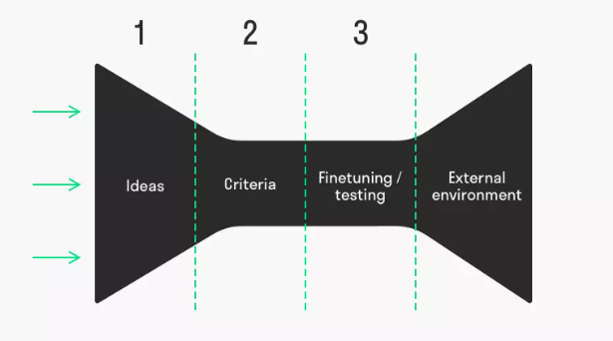
Υποενότητα 2 – Η Επιχειρηματική ιδέα
Η Χοάνη Καινοτομίας
Το 1992, κάποιοι μελετητές παρατήρησαν ότι, από έναν πολύ μεγάλο αριθμό καινοτομιών και επιχειρηματικών ιδεών, μόνο μια χούφτα παρέμενε «ζωντανή» σε όλη την πορεία ανάπτυξης και εισήλθε στην εμπορική φάση.
Εκατοντάδες και εκατοντάδες πρωτότυπα και ιδέες έχουν εγκαταλειφθεί στα μισά του δρόμου, επειδή δεν μπορούν να μετατραπούν σε εμπορικά και κερδοφόρα προϊόντα/υπηρεσίες.
Source: toolshero

Slide 15
Υποενότητα 2 – Η Επιχειρηματική ιδέα
Είναι η ιδέα σου αξιόπιστη και αρκετά ισχυρή για να περάσει από όλα τα στάδια της χοάνης?
Πιθανότατα, ποτέ δεν θα ξέρεις για όσο δεν υπάρχουν ακόμη συγκεκριμένα στοιχεία για την ανερχόμενη εταιρεία σου. Ωστόσο, υπάρχουν κάποια πράγματα που μπορεί να σε βοηθήσουν να μειώσεις αυτήν την αβεβαιότητα.
Μια συνιστώμενη άσκηση είναι να κάνεις ένα «stress-test» στην επιχειρηματική σου ιδέα, ώστε να αυτοαξιολογήσεις από την αρχή τον συντελεστή ανθεκτικότητάς της.

Slide 16
Υποενότητα 2 – Η Επιχειρηματική ιδέα
Το stress-testing είναι μια πολύ χρονοβόρα δραστηριότητα, διότι συνεπάγεται την πλήρη αξιολόγηση όλων των παραγόντων που επηρεάζουν άμεσα, όχι μόνο την κερδοφορία της επιχείρησής σου, αλλά και τη σκοπιμότητά της.
Για αυτό τον λόγο, προσπάθησε να είσαι όσο το δυνατόν πιο αμερόληπτος και φρόντισε να λάβεις υπόψη όλους τους πιθανούς προβληματικούς παράγοντες - εσωτερικούς και εξωτερικούς.
Εξέτασε την αξιοπιστία της ιδέας σου και προσποιήσου ότι μπαίνεις στη θέση του επενδυτή:
Θα επένδυες τα χρήματά σου - συν εμπιστοσύνη και φήμη - στην ιδέα σου;
Θα τη λάτρευες ακόμα κι αν δεν ήταν δική σου;
Είσαι βέβαιος ότι δεν υπάρχουν άλλες πιο πολύτιμες εναλλακτικές;
κ.ο.κ...

Slide 17
Υποενότητα 3 – Βασικά στοιχεία επιχειρηματικής
ανταγωνιστικότητας
Ας υποθέσουμε ότι, αφού έχεις κάνει την ανάλυση του stress-test, κατέληξες στο συμπέρασμα ότι η ιδέα σου είναι τουλάχιστον εφικτή: Τώρα, τι?
Υπάρχουν τρία ακόμη πράγματα που πρέπει να εξετάσεις:
Οι πιθανές πηγές του ανταγωνιστικού σου πλεονεκτήματος - τι κάνει την προσφορά σου να ξεχωρίζει από τους ανταγωνιστές.
Το επιχειρηματικό μοντέλο - πώς οι επιχειρηματικές λειτουργίες πρέπει να αλληλεπιδρούν μεταξύ τους έτσι ώστε να αποφέρουν κέρδος.
Η συνολική δομή της εξίσωσης της αξίας σου - πώς οι πελάτες και ο τελικός χρήστης του προϊόντος ή της υπηρεσίας σου αντιλαμβάνονται τα οφέλη των προσφορών σου.

Slide 18
Υποενότητα 3 – Βασικά στοιχεία επιχειρηματικής
ανταγωνιστικότητας
Ανταγωνιστικό πλεονέκτημα
Ο Michael Porter, ο πιο διάσημος θεωρητικός της επιχειρηματικής στρατηγικής, εντόπισε τρεις βασικούς τύπους ανταγωνιστικού πλεονεκτήματος:
Στρατηγική καθοδήγησης κόστους - όταν οι επιχειρήσεις είναι σε θέση να διεξάγουν τις διαδικασίες παραγωγής με χαμηλότερο κόστος από τις άλλες, χωρίς να διακυβεύεται η ποιότητα της τελικής παραγωγής.
Διαφορική στρατηγική - το τελικό αποτέλεσμα ξεχωρίζει όχι λόγω της φθηνότερης τιμής του, αλλά χάρη στα εγγενή χαρακτηριστικά του. Αυτή η στρατηγική είναι απόλυτα συνεπής με προϊόντα/υπηρεσίες υψηλού καινοτόμου περιεχομένου, τα οποία απαίτησαν έντονη διαδικασία Ε&Α.
Στρατηγική εστίασης - η επιχείρηση διοχετεύει την προσπάθειά της προς μια πολύ επιλεγμένη αγορά με υψηλό δυναμικό κερδοφορίας.

Slide 19
Υποενότητα 3 – Βασικά στοιχεία επιχειρηματικής
ανταγωνιστικότητας
Ανταγωνιστικό πλεονέκτημα
Η προτίμησή σου μεταξύ των τριών εξαρτάται ουσιαστικά από το είδος της αγοράς στην οποία πρόκειται να λειτουργήσεις και από το μέσο προφίλ πελατών της.
Σε γενικές γραμμές, για τα καταναλωτικά αγαθά που κινούνται γρήγορα, η πιο συνεπής επιλογή συνεπάγεται μια στρατηγική κόστους. Στρατηγικές όπως η εστίαση και η διαφορική είναι προτιμότερες όταν ασχολείσαι με μια πιο εξελιγμένη αγορά (δηλαδή προϊόντα πολυτελείας).
Η συνέπεια μεταξύ στρατηγικής και αγοράς είναι ένα βασικό στοιχείο επιτυχίας: πρέπει πάντα να φροντίζεις να ανταποκρίνεσαι στις ακριβείς προσδοκίες της αγοράς αναφοράς σου, επικοινωνώντας τα σωστά πράγματα με τον σωστό τρόπο.

Slide 20
Υποενότητα 3 – Βασικά στοιχεία επιχειρηματικής
ανταγωνιστικότητας
Επιχειρηματικό μοντέλο
Το επιχειρηματικό μοντέλο περιγράφει τις λογικές παραδοχές που καθοδηγούν και προσανατολίζουν τον οργανισμό κατά την αποστολή του να επιτύχει κέρδος.
Με άλλα λόγια, περιγράφει τις λύσεις και τις μεθοδολογίες που επενδύει η εταιρεία για να οργανώσει και να σχεδιάσει στρατηγικές, πόρους, ρόλους, ευθύνες και στόχους.
Ο σχεδιασμός του επιχειρηματικού μοντέλου είναι ένα κρίσιμο βήμα στην εκκίνηση της εταιρείας, διότι επηρεάζει αναπόφευκτα την ικανότητά της να αποφέρει κέρδη και να υποστηρίζει τη μελλοντική οικονομική βιωσιμότητά της.

Slide 21
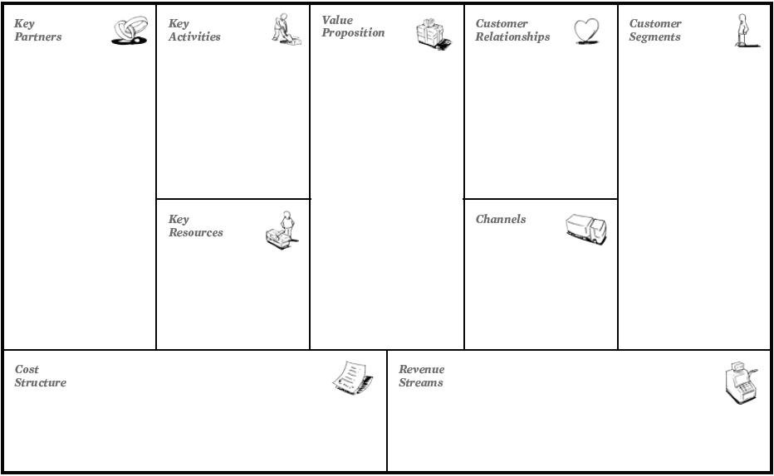
Το Επιχειρηματικό μοντέλο Canvas (Osterwalder, 2005)

Slide 22
Υποενότητα 3 – Βασικά στοιχεία επιχειρηματικής
ανταγωνιστικότητας
Επιχειρηματικό μοντέλο
Η εικόνα που είδες είναι ένα μοντέλο από το πρώτο μισό της τελευταίας δεκαετίας που είναι γνωστό ως "Επιχειρηματικό μοντέλο Canvas" και χρησιμοποιείται για να υποστηρίξει τους επίδοξους επιχειρηματίες στον ορισμό του επιχειρηματικού τους μοντέλου σε αυτο-προσαρμοσμένη βάση.
Τα τμήματα πρέπει να συμπληρωθούν με πολύ συγκεκριμένη σειρά:
Πρόταση αξίας
Τμήματα πελατών
Κανάλια
Πελατειακές σχέσεις
Ροές εσόδων
Βασικοί συνεργάτες
Βασικές δραστηριότητες
Βασικοί πόροι
Διάρθρωση κόστους

Slide 23
Υποενότητα 3 – Βασικά στοιχεία επιχειρηματικής
ανταγωνιστικότητας
Εξίσωση αξίας
Σύμφωνα με τους ειδικούς του μάρκετινγκ, η εξίσωση αξίας, που μια εταιρεία προτείνει στα αποτελέσματα των στόχων της, σχηματίζεται από τέσσερις μεταβλητές, επίσης γνωστές ως «Τα 4 Ps του μάρκετινγκ» (ή Marketing Mix).
Τιμή (Price)
Προϊόν (Product)
Τόπος (Place) - δηλαδή καταστήματα
Προβολή (Promotion)
Οι επίδοξοι επιχειρηματίες πρέπει να μάθουν πώς να ισορροπούν κάθε μεταβλητή με συνέπεια ως προς τις άλλες, ώστε να υπερβαίνουν τις προσδοκίες των πελατών τους.

Slide 24
Υποενότητα 3 – Βασικά στοιχεία επιχειρηματικής
ανταγωνιστικότητας
Εξίσωση αξίας
Πρόσφατα, το μοντέλο επεκτάθηκε με ακόμα τρία "Ps":
Συσκευασία (Packaging)
Τοποθέτηση (Placement)
Ανθρωποι (People)
Αυτά τα νέα συστατικά συνεπάγονται μεγαλύτερο αντίκτυπο της εξίσωσης αξίας με πολύ πιο έντονη εξάρτηση μεταξύ των μεταβλητών.
Μεταξύ όλων των 7Ps, δεν υπάρχει ιδιαίτερη ιεραρχική σειρά. Καθένα από αυτά αξίζει τον ίδιο συντελεστή προσοχής και σχολαστικότητας σε κάθε κύκλο ζωής του οργανισμού.

Slide 25
Υποενότητα 4 – Επιχειρηματικός σχεδιασμός
και χρηματοδότηση
Γενική εικόνα
Όταν όλες οι βασικές παραδοχές είναι σαφείς και καλά καθορισμένες, οι επίδοξοι επιχειρηματίες καλούνται να καταρτίσουν το Επιχειρηματικό Σχέδιο - ένα από τα πιο σημαντικά έγγραφα που θα συντάξουν ποτέ στην επιχειρηματική τους καριέρα.
Όπως υποδηλώνει το όνομα, το Επιχειρηματικό Σχέδιο είναι ένα έγγραφο που προβάλλει και αξιολογεί όλες τις βασικές διαστάσεις της ίδιας της επιχείρησης (ανταγωνιστικότητα, καινοτομία κ.λπ.).
Ο βασικότερος σκοπός του είναι να πείσει τους εξωτερικούς επενδυτές για την κερδοφορία και τη μεγάλη αξιοπιστία τόσο της επιχειρηματικής ιδέας όσο και του υποκείμενου οργανισμού: ανεξάρτητα από την χρηματοδοτική οντότητα (τράπεζες, super angels και κεφάλαια επιχειρηματικών συμμετοχών), πριν κινητοποιήσουν τους πόρους τους, οι επενδυτές χρειάζονται απτές / πειστικές αποδείξεις ότι το μελλοντικό κέρδος από την επένδυσή τους θα υπερβεί την παρούσα δαπάνη.

Slide 26
Υποενότητα 4 – Επιχειρηματικός σχεδιασμός
και χρηματοδότηση
Επιχειρηματικό Σχέδιο
Οι βέλτιστες πρακτικές και οι οδηγίες για την κατάρτιση ενός αποτελεσματικού Επιχειρηματικού Σχεδίου προέρχονται από παγιωμένες πρακτικές.
Οι πληροφορίες που πρέπει να επισημανθούν είναι:
πολύ σύντομη παρουσίαση του οργανισμού, της ομάδας του και της συνολικής επιχειρηματικής ιδέας.
σύντομη παρουσίαση του προϊόντος και της στρατηγικής που επιδιώκεται για την διάθεσή του στην αγορά (ανάλυση συγκριτικής αξιολόγησης και ανταγωνιστών).
διεξοδική ανάλυση της αγοράς (μια σύνοψη των βασικών σημείων προκύπτει από την ανάλυση των 7Ps).
περιβαλλοντικές και κοινωνικές επιπτώσεις του επιχειρηματικού εγχειρήματος.
οικονομική αξιοπιστία και βραχυπρόθεσμη προοπτική για ροή εσόδων.

Slide 27
Υποενότητα 4 – Επιχειρηματικός σχεδιασμός
και χρηματοδότηση
Οικονομικό Σχέδιο
Όλες οι πληροφορίες είναι εξίσου σχετικές, αλλά στα μάτια ενός επενδυτή υπάρχει ένα κομμάτι πληροφορίας που υπερτερεί έναντι των άλλων: η χρηματική και οικονομική ικανότητα του οργανισμού – ειδικά μακροπρόθεσμα.
Οι επίδοξοι επιχειρηματίες καλούνται να παρουσιάσουν και τα τρία βασικά έγγραφα που αποκαλύπτουν τη χρηματική και οικονομική σταθερότητα της εταιρείας τους:
Ισολογισμός – Περιουσιακά στοιχεία έναντι υποχρεώσεων
Κατάσταση εσόδων – Έσοδα έναντι εξόδων
Κατάσταση Ταμειακών Ροών – Εισερχόμενα έναντι εξερχόμενων μετρητών

Slide 28
Υποενότητα 4 – Επιχειρηματικός σχεδιασμός
και χρηματοδότηση
Οικονομικό Σχέδιο
Για τις νεοφυείς επιχειρήσεις, που συνήθως δεν διαθέτουν τεκμηρίωση που να αποδεικνύει την οικονομική και ταμειακή ροή τους, συνιστάται να αποκαλύπτουν αυτές τις πληροφορίες μέσω ορισμένων εκτιμώμενων στοιχείων βάσει των οποίων οι επενδυτές μπορούν να εξάγουν συμπεράσματα - μετά από αξιολόγηση της αξιοπιστίας τους.
Συνιστάται (αλλά όχι δικαιωματικά) να ανατίθενται τέτοιου είδους εκτιμήσεις σε εξωτερικούς εμπειρογνώμονες με υψηλή κατάρτιση σε θέματα λογιστικής και οικονομικών, λαμβάνοντας υπόψη τον κρίσιμο χαρακτήρα μιας τέτοιας αξιολόγησης - από την οποία εξαρτάται ένα πολύ μεγάλο μέρος της τελικής απόφασης των επενδυτών.

Slide 29
Ευχαριστούμε για την προσοχή σου!
With the support of the Erasmus+ programme of the European Union. This document and its contents reflects the views only of the authors, and the Commission cannot be held responsible for any use which may be made of the information contained therein.

